Slide 1
金属瓶定位视觉方案（3D）
推动机器视觉无所不在的存在
视觉小百科

Slide 2
目录
项目描述
项目验证
1
2
2
目录
目录
目录
3
配置清单
3
4
逻辑流程
4
评估结果&注意事项
5
6
售后服务

Slide 3
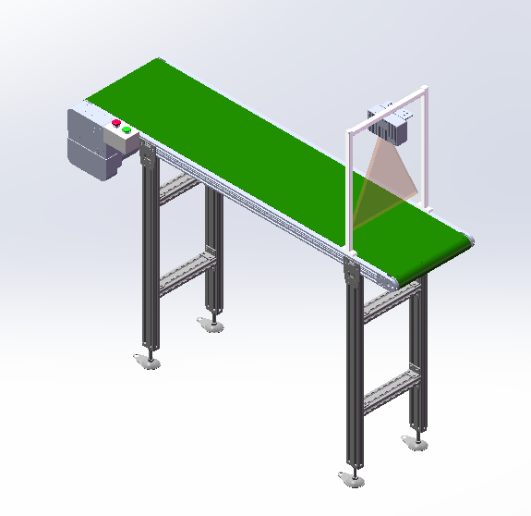
一、项目描述
●产品名称：金属瓶
●产品材质：金属
●产品颜色：银色
●产品表面状态：否
●产品尺寸(mm × mm × mm)：100*50*50
●定位精度要求(视觉)：0.5
●检测时产品运动速度(m/s)：0.2
●搜索范围(mm × mm × mm)：200.0 * 200.0 * 100.0
●工作节拍(pcs/min)：10
●相机安装方式：眼在手外
●工作距离(mm)：127
方案布局图

Slide 4

二、项目验证
参数名称 | 参数值
3D线扫相机型号 | DL5090B
3D线扫相机类型 | 3D线扫相机
X方向视野宽度 | 73mm
Z轴重复精度 | 0.6μm
采集时间 | 1.07s
行频 | 1-20kHz
Z(工作距离) = 127mm, X视野大小 = 73mm, Z向视野大小 = 74mm
视野图

Slide 5

二、项目验证
检测流程

Slide 6
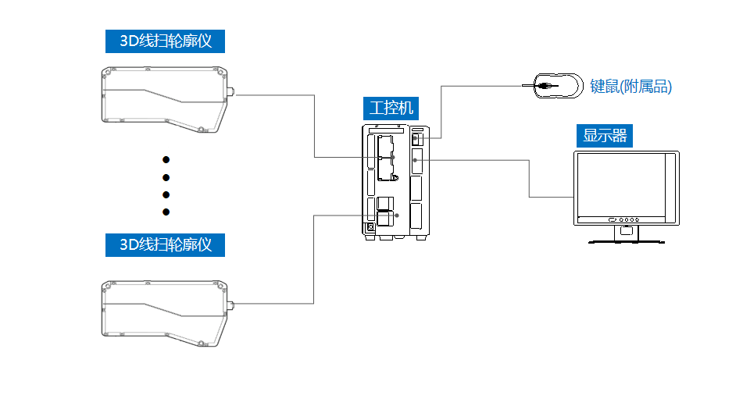
三、配置清单
系
统
构
成

Slide 7
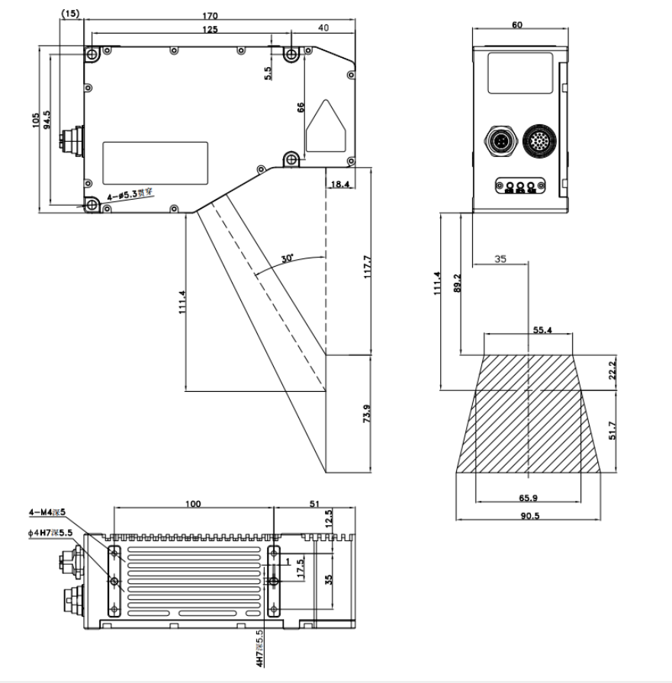
三、配置清单
相机尺寸图

Slide 8
三、配置清单
序号 | 名称 | 型号 | 单位 | 数量 | 厂家
1 | 3D线扫相机 | DL5090B | 台 | 3 | 大华/dahua
2 | 工控机 | - | 台 | 1 | -
3 | 显示器 | - | 台 | 1 | -
4 | 软件 | MechMSR | 套 | 1 | 梅卡曼德/MechMind

Slide 9
四、逻辑流程
MechMSR(梅卡曼德/MechMind):
逻辑流程
├── 图像采集
│ └── 3D线激光轮廓测量仪动态采集
│ 参数设置：
│ - 相机模式：单台
│ - 数据采集触发源：外部触发（与传送带同步）
│ - 扫描行数：根据产品尺寸设置为500行（确保覆盖200×200×100mm搜索范围）
│ - Y轴分辨率：0.2mm（满足0.5mm定位精度需求）
│ - 超时时间：500ms（适应0.2m/s运动速度）
│ - 虚拟模式：关闭（实时采集）
├── 预处理
│ ├── 表面点过滤（通过法向）
│ │ 参数设置：
│ │ - 法向量最大角度：80°（去除倾斜噪点）
│ │ - 噪声去除等级：中度（平衡去噪与计算效率）
│ │ - 特征区域：框选瓶体主体区域
│ ├── 表面预处理
│ │ 参数设置：
│ │ - 滤波器类型：高斯滤波（平滑表面噪声）
│ │ - 核大小：5px（兼顾细节保留与噪声抑制）
│ │ - 使用特征区域：启用（限定处理范围）
│ └── 表面变换
│ 参数设置：

Slide 10
四、逻辑流程
│ - 输入平面：通过特征创建平面（瓶底基准面）
│ - 分辨率模式：保持原值（避免数据失真）
├── 金属瓶尺寸检测
│ ├── 定位轮廓线特征点
│ │ 参数设置：
│ │ - 特征点类型：最大Z（定位瓶口顶部）
│ │ - Epsilon：0.1（高灵敏度捕捉轮廓变化）
│ │ - 使用特征区域：启用（限定瓶口区域）
│ ├── 通过表面特征测量尺寸
│ │ 参数设置：
│ │ - 特征点1类型：最大Z（瓶口顶部）
│ │ - 特征点2类型：最小Z（瓶底底部）
│ │ - 以绝对值输出高度：启用（直接获取垂直高度）
│ │ - 合格范围：99.5~100.5mm（匹配产品高度规格）
│ └── 测量表面平面度
│ 参数设置：
│ - 使用特征区域：启用（限定瓶底区域）
│ - 全局平面度模式：所有点（全面评估平面度）
│ - 合格范围：0~0.5mm（满足0.5mm精度要求）
├── 结果处理
│ └── 质量判定规则配置
│ 参数设置：
│ - 高度测量项：合格范围99.5~100.5mm
│ - 平面度测量项：合格范围0~0.5mm
│ - 综合判定逻辑：所有测量项均合格判定为OK
└── 通信处理
└── TCP ASCII通信输出
参数设置：
- IP地址：192.168.1.100（外部设备地址）
- 端口：502（标准工业端口）
- 输出内容：综合判定结果（0=OK，1=NG）及高度/平面度测量值

Slide 11
五、评估结果&注意事项
05 评估结果 & 注意事项
现场环境
相机安装
物料一致性
风险点：金属表面反光可能导致3D扫描数据失真
解决方案：优化扫描参数并增加遮光罩
风险点：安装位置不当导致视野遮挡或角度偏差
解决方案：精确校准安装位置并固定防护措施
风险点：不同批次金属瓶表面处理差异影响检测精度
解决方案：统一表面处理工艺并设置软件补偿参数

Slide 12

六、售后服务
该设备上线后使用初期，我们会派专人进行全程跟踪；
处理解决可能发生的设备异常；
对现场人员进行培训指导；
设备调试完成后：售后服务一年；
若客户提出设备升级需求，我们会及时为您提供升级新方案。

Slide 13



感谢关注
视频号
抖音
更多信息请访问：www.ytzrtx.com

